Slide 1
困难生核查学生线上操作指南
学生事务中心
2025年6月26日

Slide 2
线上系统申请流程

Slide 3
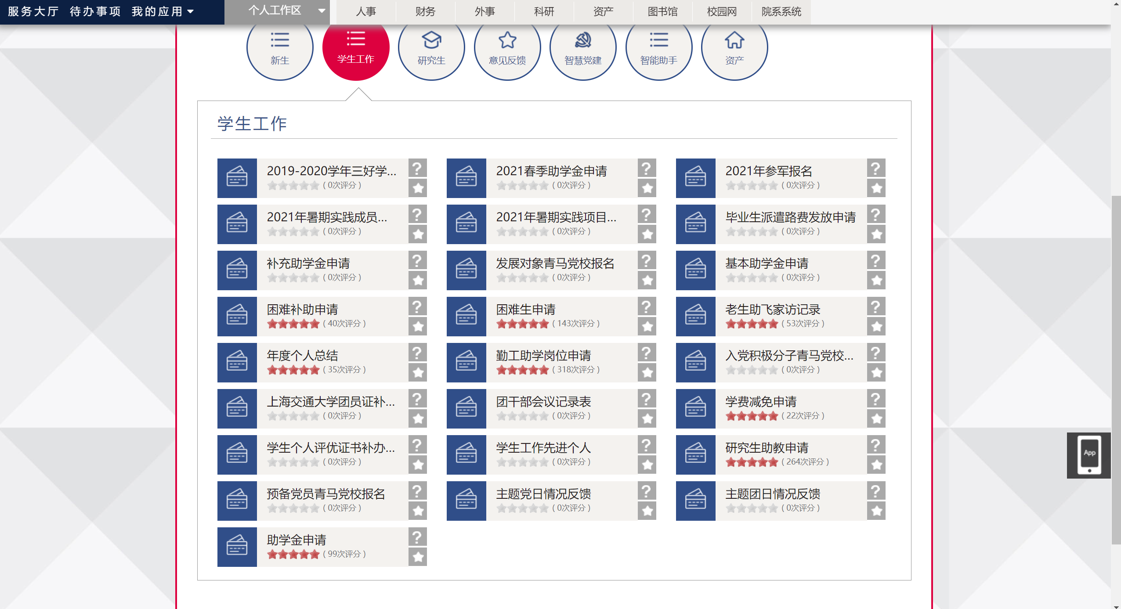
线上申请流程——第一步
https://my.sjtu.edu.cn/
登录数字交大——服务大厅——学生工作——困难生申请

Slide 4
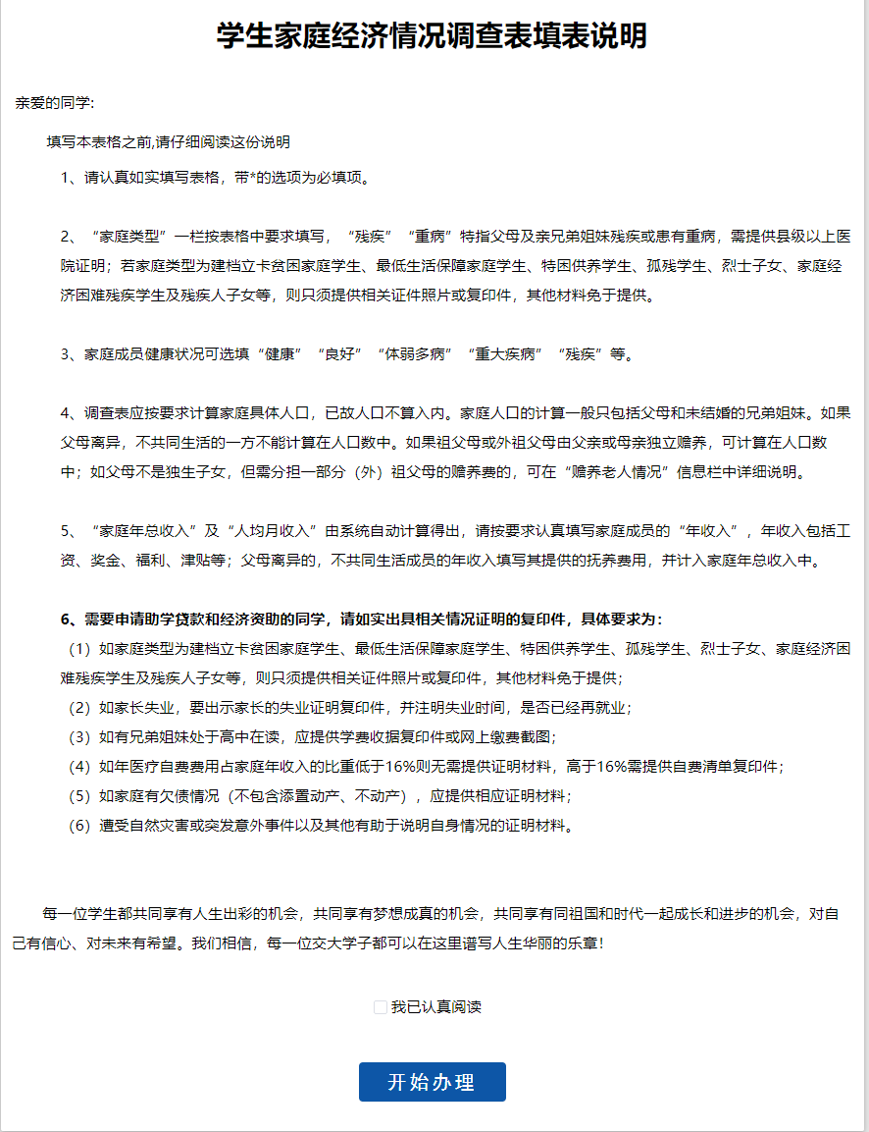
线上申请流程——第二步
认真阅读填写说明后，勾选“我已认真阅读”，开始办理申请

Slide 5
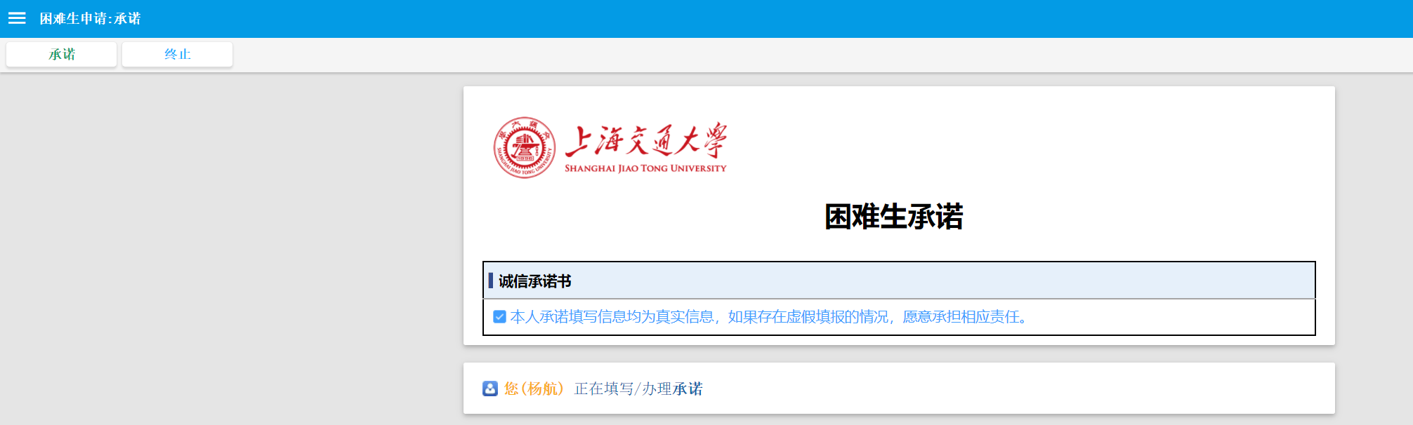
线上申请流程——第三步
②
①
①勾选“诚信承诺书”，保证所填信息均为真实信息
②点击页面左上角“承诺”按钮，进行下一步填写

Slide 6
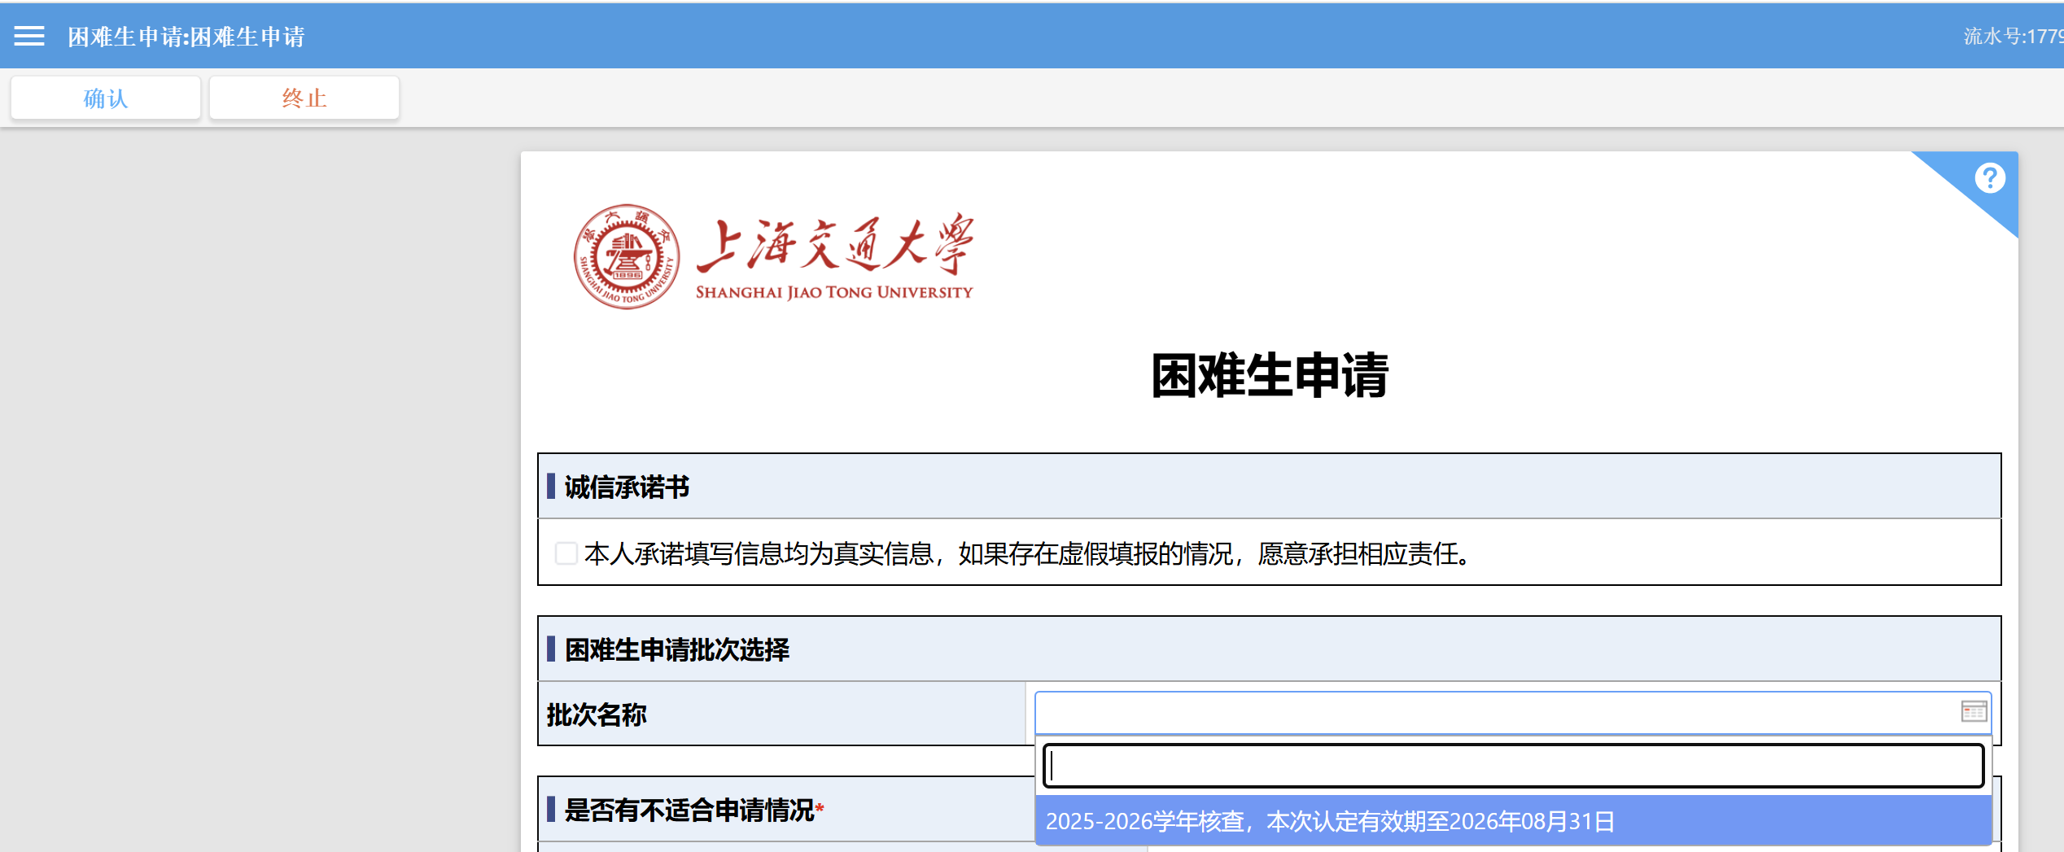
线上申请流程——第四步
②
①
①选择困难生申请批次“2025-2026学年核查”
②点击页面左上角“提交”按钮，进行下一步填写。

Slide 7
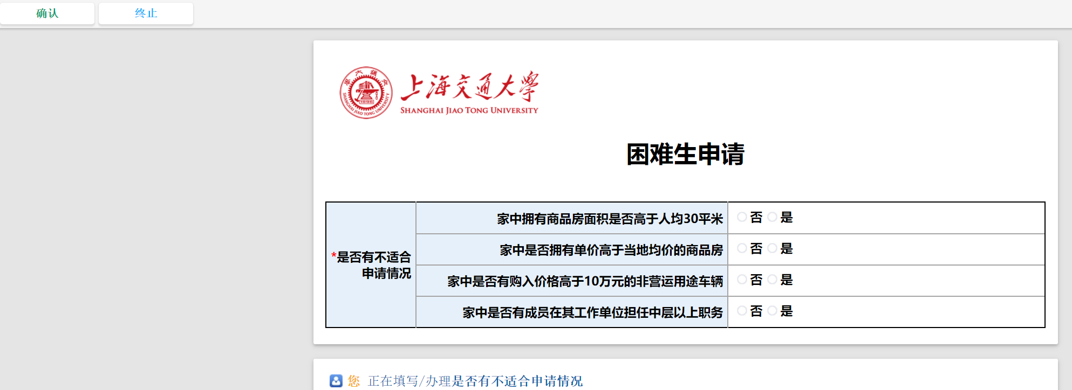
线上申请流程——第五步
②
①
①按照实际情况填写“是否有不适合申请情况”
②点击页面左上角“确认”按钮，进行下一步填写
从本步骤开始进入“家庭经济情况调查表正表部分” ，请同学们根据自身实际情况，按顺序进行填写即可

Slide 8
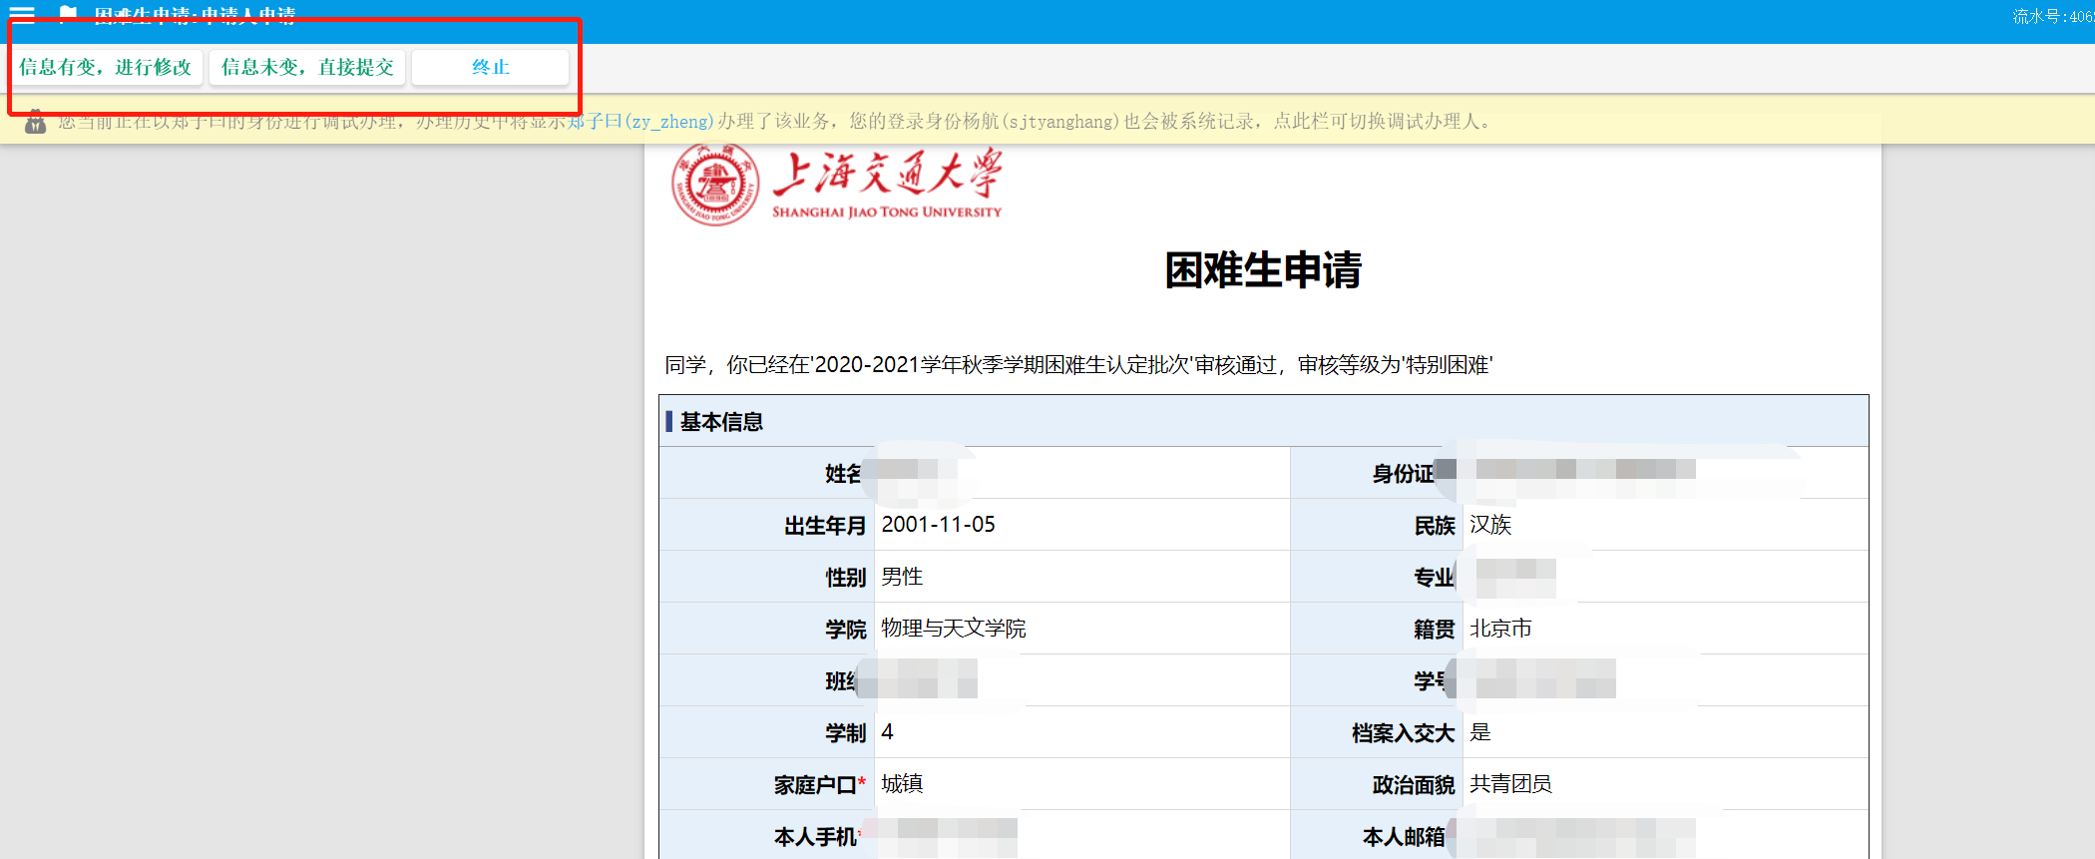
线上申请流程——第六步（已经在库学生）
必填信息无缺失，出现以下界面。
①
②
①学生信息发生变动，如家庭类型、家庭收入等发生变化，选择“信息有变”，来更改表格中的个人信息。
②学生信息未发生变动，选择“信息未变”直接提交表格。

Slide 9
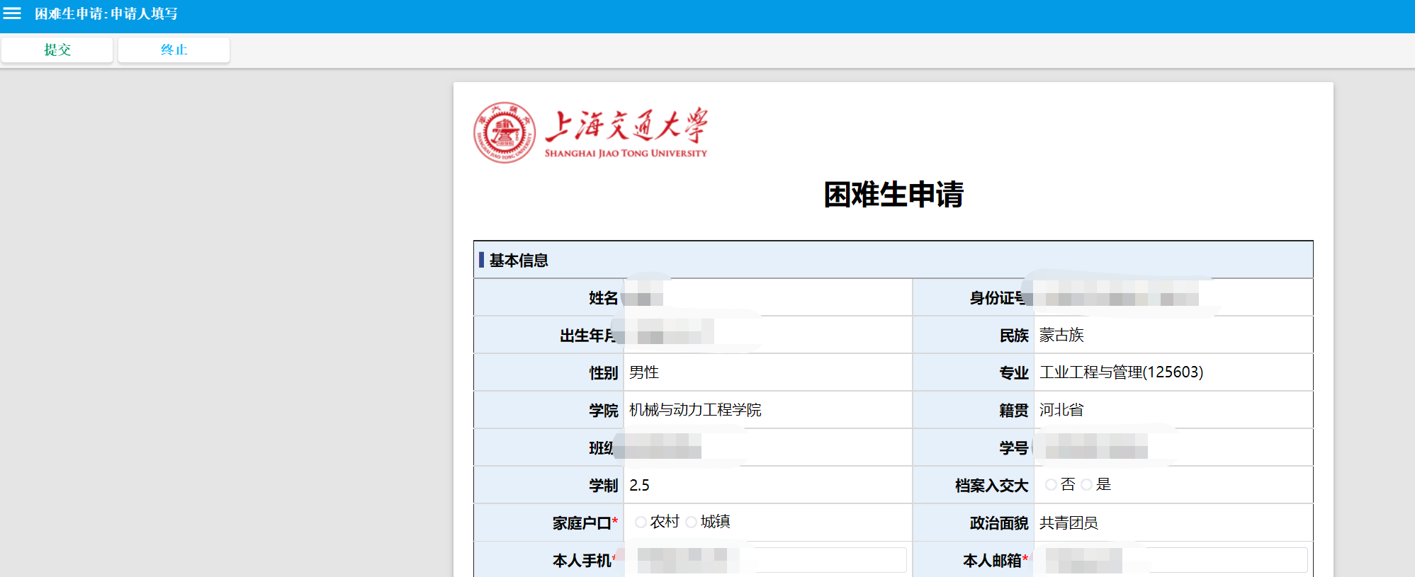
线上申请流程——第六步（已经在库学生）
必填信息出现缺失，则出现以下界面。
出现本界面时，请补充必填项信息且认真核对信息无误后，进行提交。

Slide 10
学生经济情况调查表格说明

Slide 11
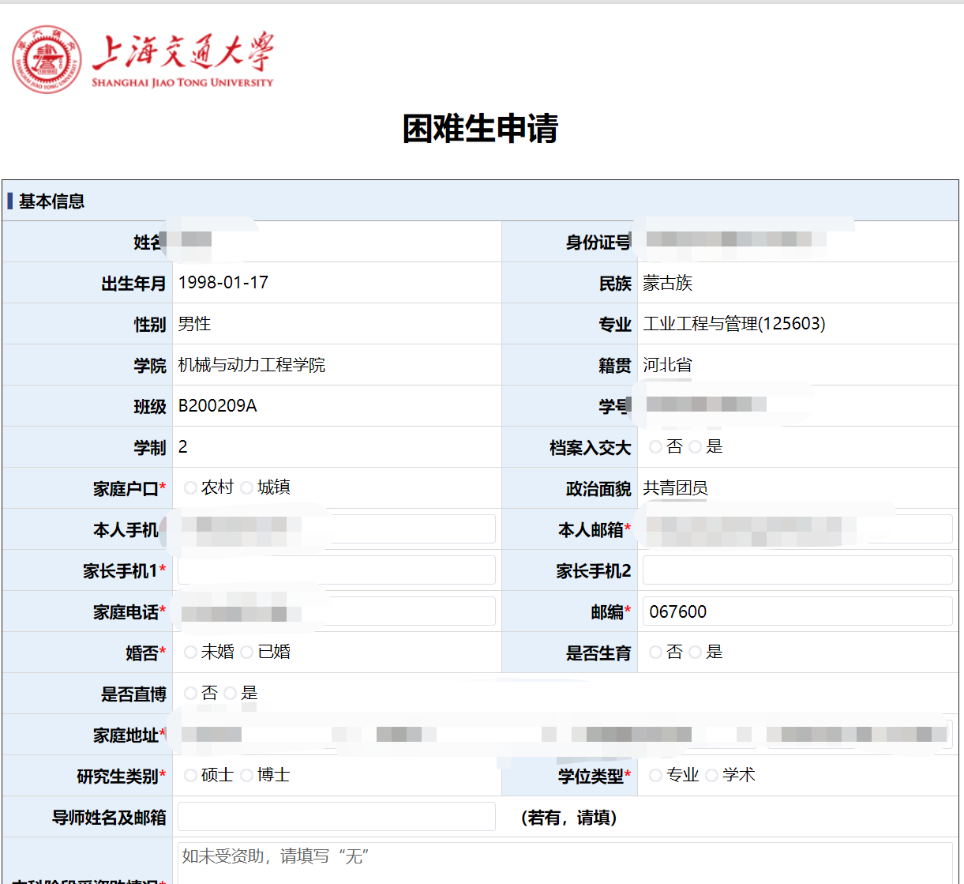
学生经济情况调查表格说明
1.基本信息填写
根据实际情况，填写以下内容：
家庭户口、档案是否入交大、家长手机、家庭电话、本人邮箱、婚否、邮编、是否生育、是否直博、家庭地址、研究生类别、学位类型、导师姓名及邮箱和本科阶段受助情况
注：表格中“*”部分为必须填写
内容，如果漏填少填，则无法提交。

Slide 12
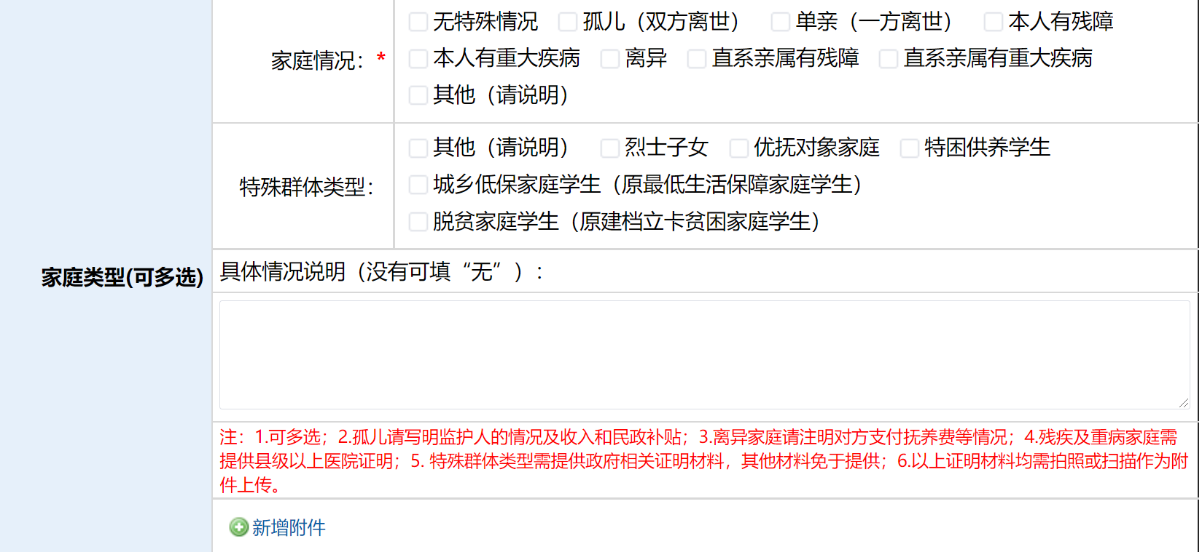
学生经济情况调查表格说明
2.家庭类型
勾选了“无特殊情况”之外的选项，均需要提供相关材料（例如户口本照片、残疾人证、病例本相关页面照片）；
特殊群体类型一旦勾选，则须提供既有材料（烈士证、优抚证、低保凭证等），若凭证遗失，则需以个人承诺的方式，用手写方式将情况说明并亲笔签名后，作为附件上传。

Slide 13
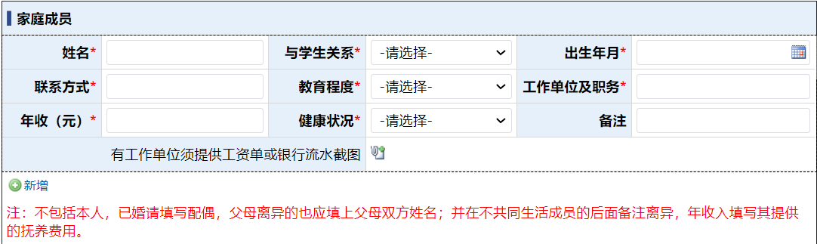
学生经济情况调查表格说明
3.家庭成员情况
按实际填写除本人以外的家庭成员情况，包括父母、未结婚的兄弟姐妹及被独立赡养的祖父母或外祖父母。（注意：若父母有兄弟姐妹，请备注说明祖父母或外祖父母为父母独立赡养）已婚请填写配偶；父母离异的也应填上父母双方姓名，并在不共同生活成员的后面标明离异，年收入填写其提供的抚养费用。
各家庭成员“年收入”一栏应相对精确至百位数，包括工资、奖金、福利、津贴等；若无，则填写“0”即可。
有工作单位须提供工资单或银行流水截图（近3个月）。

Slide 14
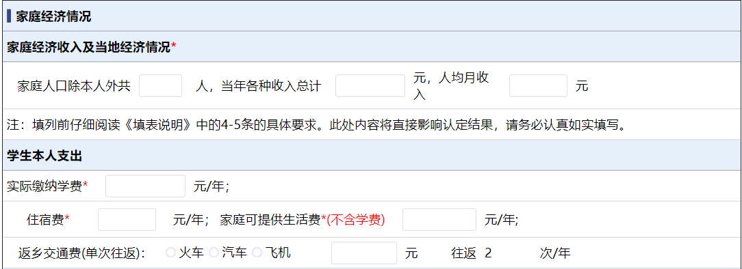
学生经济情况调查表格说明
4.家庭收入与学生支出
家庭人口除本人：由系统根据学生填写的家庭成员人数直接获得；父母离异的，请自行修改人数，将非共同生活方去除
家庭年总收入：包括所有家庭成员的工资及奖金、福利、津贴等；父母离异的，非共同生活方提供抚养费用计入家庭年总收入中。家庭年总收入及人均月收入由系统自动计算得出，请学生认真如实填写家庭成员年收入情况。
学生支出方面：要注意学费应该按照实际学费（很多博士享受全额学费减免）住宿费，家庭提供生活费与返乡交通费（交通费为往返）的合理性

Slide 15
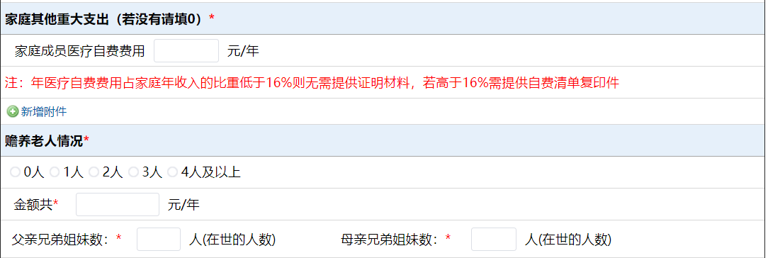
学生经济情况调查表格说明
5.家庭其他重大支出与赡养老人情况
家庭其他重大支出：家庭成员医疗自费费用占家庭年收入比重高于16%需要提供“自费清单复印件”，在“新增附件”处以PDF或图片格式上传。
赡养老人情况：赡养老人人数、每年费用金额、父母亲兄弟姐妹数量如实填写即可。

Slide 16
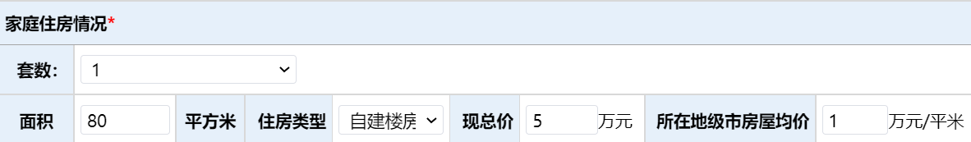
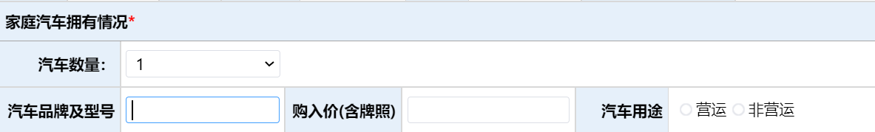
学生经济情况调查表格说明
6.家庭房车情况
住房情况：房屋价格按照现值填写，当地房产均价按地级市填写。
汽车情况：汽车价格按照购入价填写，包含牌照价格。需要注明汽车的使用用途是营运还是非营运。

Slide 17
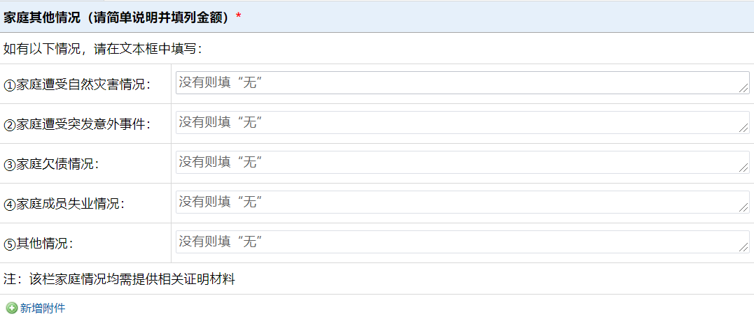
学生经济情况调查表格说明
7. 家庭其他情况
请说明情况，有相关证明材料，请上传附件；如无证明材料，请做详细文字说明。

Slide 18
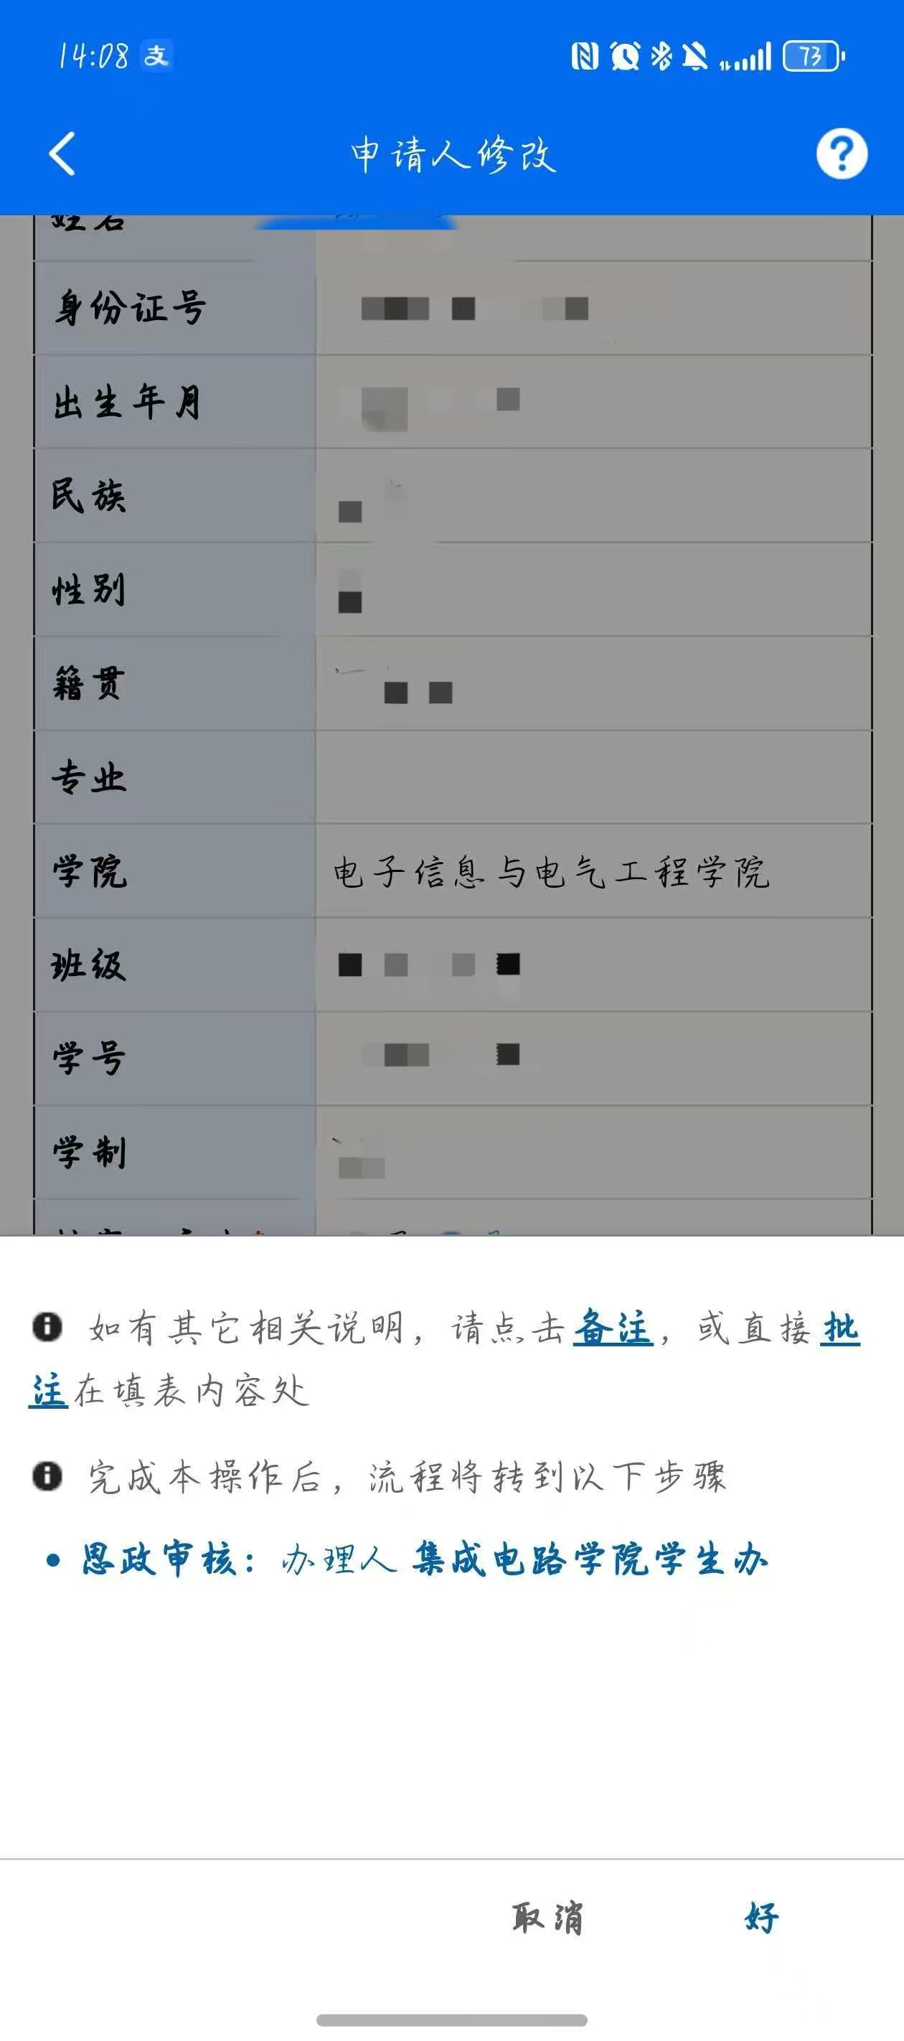
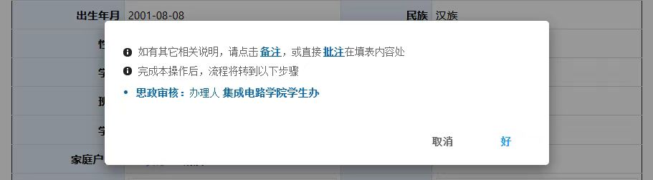
学生经济情况调查表格说明
8. 提交思政审核
学生确认表格信息填写无误后，点击左上角的提交按钮提交申请，选择“集成电路学院学生办”，并点击“好”。业务办理成功后，请耐心等待审核。

Slide 19
后续说明

Slide 20
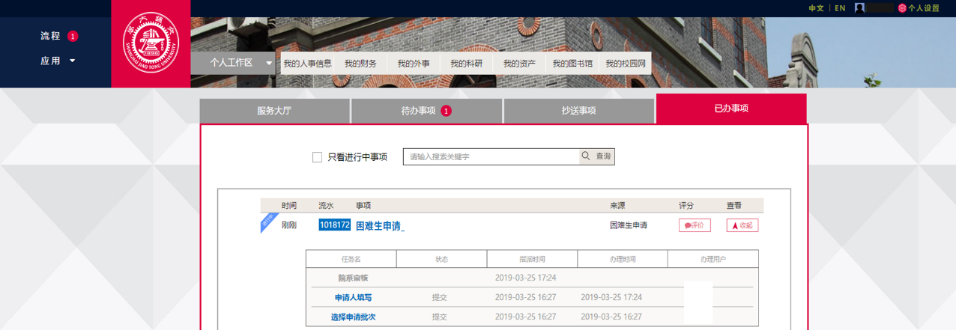
后续说明
提交申请后：
可在我的数字交大流程平台的“已办事项”中查看困难生申请进度。
若审核通过：
院系审核、学校审核均通过，即完成申请，并完成信息入库。

Slide 21
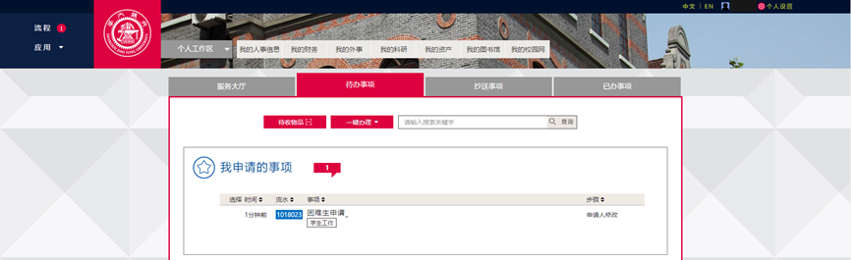
后续说明
若院系审核不予通过：
则退回给申请人，学生可在“待办事项”中根据院系意见修改申请表，在规定时间内点击左上角的“重新提交”按钮进行申请。
也可直接点击“终止”按钮终止此流程，困难生申请业务结束，不再继续进行困难生核查。

